Slide 1
Протокол SSH.
Протокол RDP.

Slide 2
SSH

Slide 3
SSH
Протокол прикладного уровня
Позволяет:
Управлять удалённым сервером
Туннелировать соединения TCP/IP
Вам, как программистам, никуда не убежать от SSH. Ваши web-приложения придётся развёртывать на удалённых серверах. Использовать системы контроля версий и т.д. ….

Slide 4
SSH – Установка соединения
Установка соединения между клиентом и сервером по протоколу TCP/IP. Из коробки ssh-server крутится на порту 22
Создаётся защищённый канал
  Клиент и сервер обмениваются версиями протоколов (необходима совместимость… Мы уже с вами об этом говорили)
  Происходит выбор алгоритмов:
    Обмена ключами
    Шифрования
    Сжатия
  Получение сессионного ключа шифрования

Slide 5
SSH – Установка соединения
Процесс получения ключа
Сервер отсылает клиенту свой ключ. Далее всё зависит от того устанавливалось ли ранее соединение. Мы рассматриваем ситуацию, что соединение ранее не устанавливалось.
Пользователь отвечает на вопрос: доверяет ли он этому серверу и полученному ключу? Если ответ отрицательный, то на этом этапе процесс прерывается и соединение разрывается.
Далее с помощью алгоритма Диффи-Хеллмана происходит выработка сеансового ключа

Slide 6
SSH – Установка соединения
Аутентификация клиента
Аутентификация может быть по паролю или по открытому ключу. С паролем всё ясно. Разберёмся с ключами.
На текущем этапе мы общаемся с сервером в «защищённом режиме», но он ещё ничего не знает о том, какой именно пользователь будет к нему подключаться

Slide 7
SSH – Установка соединения
Аутентификация клиента
Клиент отсылает серверу имя пользователя (username) и свой публичный ключ.
Сервер проверяет в файле /home/username/.ssh/authorized_keys наличие присланного клиентом открытого ключа. Если открытый ключ найден, то сервер генерирует случайное число и шифрует его открытым ключом клиента, после чего результат отправляется клиенту.

Slide 8
SSH – Установка соединения
Аутентификация клиента
Клиент расшифровывает сообщение своим приватным ключом и отправляет результат серверу.
Сервер проверяет полученный результат на совпадение с тем числом, которое он изначально зашифровал открытым ключом клиента, и в случае совпадения считает аутентификацию успешной.
На текущем этапе мы успешно прошли процедуру аутентификации

Slide 9
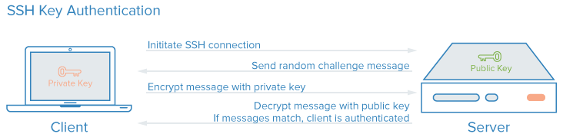
SSH – Установка соединения
Аутентификация клиента
Тоже самое, но уже в картинке

Slide 10
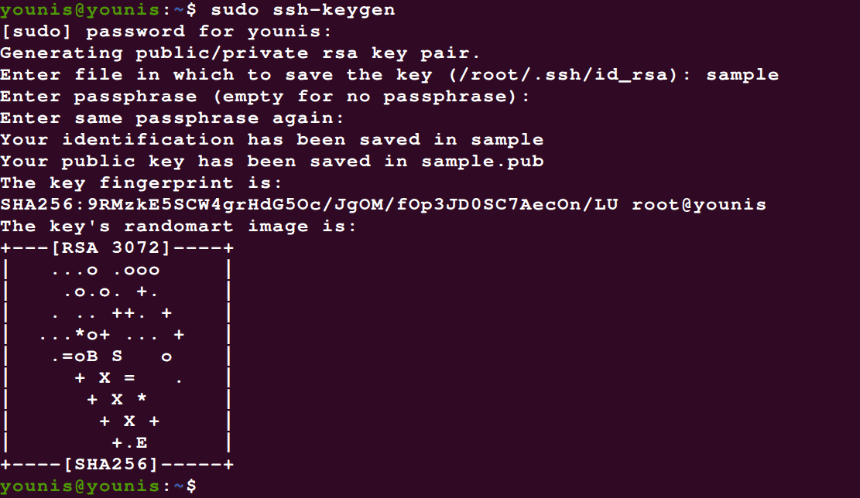
Генерация ключа ssh-keygen

Slide 11
Где находятся ключи?
~/.ssh/id_rsa.pub — открытый ключ. Его копируют на сервера, куда нужно получить доступ
~/.ssh/id_rsa — закрытый ключ. Его нельзя никому показывать

Slide 12
Вход на сервер
Создать на сервере пользователя, под которым мы будем работать
~/.ssh/authorized_keys - положить в эту папку, расположенную на сервере, открытый ключ пользователя, который вы создали на локальной машине
Отключить вход по пароля для пользователя на сервере
Теперь вы сможете войти на сервер только с помощью вашей пары сгенерированных ключей

Slide 13
Как скопировать ключ на сервер?
Скопировать открытый ключ на флешку и отдать вашему администратору удалённого сервера
Скопировать самому ключ на сервер. Первый вход на сервер будет осуществлён с помощью пароля – сервер ещё ничего не знает об ваших сгенерированных ключах
Команда ssh-copy-id user@server

Slide 14
Ключ сервера
При первом входе на сервер вас спрашивают: доверяете ли вы ключу сервера?
Да, тогда ключ сохраняется в файл ~/.ssh/known_hosts
Нет, тогда соединение закрывается и вы заканчиваете процедуру входа так и не войдя на сервер

Slide 15
Следующий вход на сервер
Идёт проверка ключа, который прислал сервер, с ключом сервера, который вы сохранили ранее
  Если ключи совпадают, то вы продолжаете процедуру входа
  Если ключи разные, то ssh звонит во все колокола и сообщает вам, что что-то здесь не так
    Если с сервером всё хорошо, то убедитесь, что вы подключаетесь на нужный сервер – такое часто бывает в локальных сетях
    Если всё-таки сервер тот, а вопли ssh никуда не делись, то возможно следующее:
      Сервер пытаются подменить
      Рухнул старый сервер
      Единственный правильный вариант не входить по паролю и начать выяснение причин

Slide 16
Где сервер хранит свои ключи?
/etc/ssh/ssh_host_rsa_key – закрытый ключ
/etc/ssh/ssh_host_rsa_key.pub – открытый ключ
Бывает такое, что старый сервер пал смертью храбрых (планово или нет), а пользователей скопировать надо. Эти ключи надо будет скопировать на новый сервер и создать тех же пользователей и тд

Slide 17
Копирование файлов с помощью ssh
scp path/myfile user@8.8.8.8:/full/path/to/new/location/ - скопировали файл с локального компьютера на удалённый сервер
scp user@8.8.8.8:/full/path/to/file /path/to/put/here - скопировали файл с удалённого сервера к себе на компьютер

Slide 18
Монтирование удалённой файловой системы
На помощью нам приходит утилита: sshfs.
Эта утилита позволяет примонтировать файловую систему удалённого сервера к себе на компьютер. При этом сервер должен поддерживать FUSE
Модуль fuse позволяет «экспортировать» запросы к файловой системе из ядра обратно в userspace к соответствующей программе.

Slide 19
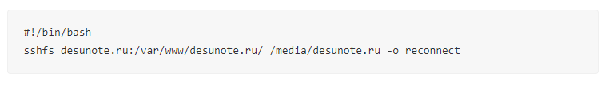
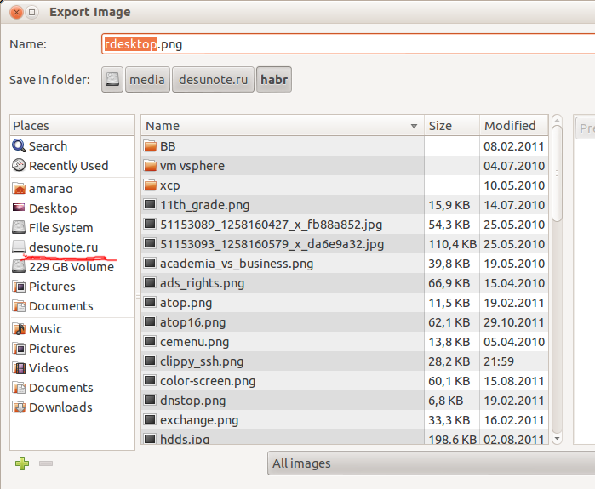
Как выглядит монтирование удалённой файловой системы?

Slide 20
Удалённое выполнение команд
ssh позволяет вам выполнить команду на удалённом сервер и сразу закрыть соединение
Пример: ssh user@server ls /etc/

Slide 21
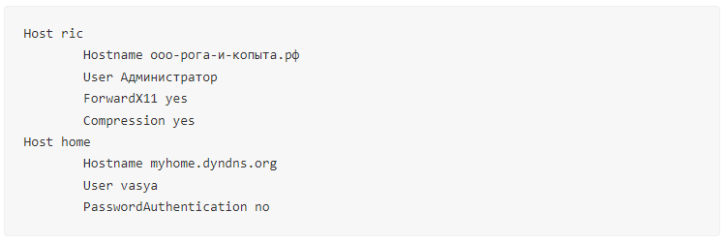

Алиасы
~/.ssh/config

Slide 22
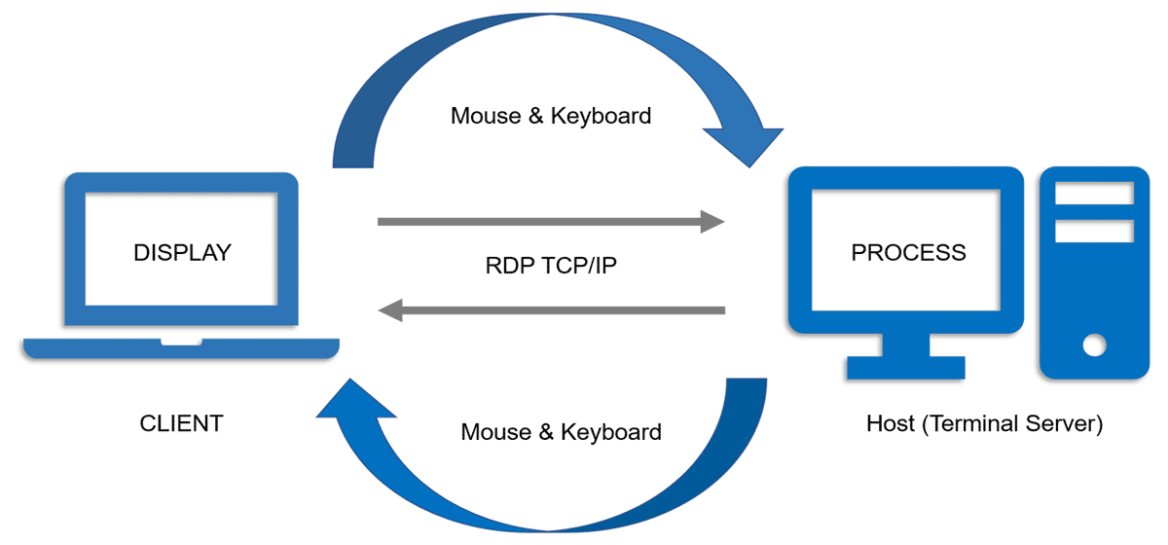
RDP – Remote Desktop Protocol

Slide 23
RDP
Особенности
Поддержка 32-битного цвета;
Звук с удалённого ПК переадресовывается и воспроизводится на локальном компьютере;
Позволяет подключать локальные ресурсы к удалённой машине (mapping);
Позволяет использовать локальный или сетевой принтеры на удалённом ПК;
Позволяет приложениям, выполняющимся в пределах текущего сеанса, обращаться к локальным последовательным и параллельным портам;
Можно обмениваться информацией через буфер обмена.

Slide 24
Требования к паролю
Пароль должен содержать не менее 8 символов.
Ограничение на максимальную длину пароля должно быть не менее 64 символов.
Как минимум одна заглавная и одна строчная буква.
Должна быть как минимум 1 цифра.
Допускается наличие следующих символов: ~ ! ? @ # $ % ^ & * _ - + ( ) [ ] { } > < / \ | " ' . , :

Slide 25
Требования к паролю
Пароль не должен включать в себя легко вычисляемые сочетания символов (имена, фамилии и т. д.), а также общепринятые сокращения (USER, ADMIN, ALEX и т. д.), пароли от скомпрометированных ресурсов, словарные слова, состоящие из повторяющихся или последовательных символов, контекстно-зависимые слова (имя службы, имя пользователя и производные от него).
Верификаторы не должны позволять абоненту хранить «подсказку», доступную не аутентифицированному заявителю, а также верификаторы не должны побуждать абонентов использовать определенные типы информации при выборе паролей.
Верификатор должен принудить изменить пароль, если есть доказательства его компрометации.

Slide 26
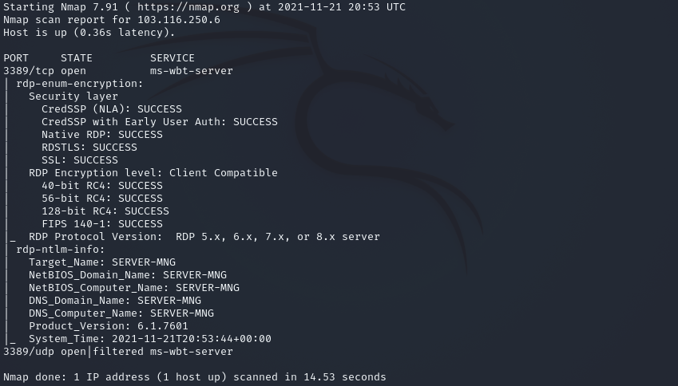
RDP rdp-enum-encryption – сбор информации
Notes:
rdp-enum-encryption – скрипт доступный при использовании nmap
Повышенная безопасность RDP (SECURITY LAYER) – позволяет к базовым алгоритмам шифрования добавить шифрования TLS/SSL
TLS 1.0
TLS 1.1
TLS 1.2
TLS 1.3
Всё остальное – расширение протокола TLS/SSL
CredSSP
RDSTLS
RDS AAD Auth
CredSSP — представляет собой совмещение функционала TLS, Kerberos и NTLM.
Основные достоинства протокола CredSSP:
Проверка разрешения на вход в удаленную систему до установки полноценного RDP-соединения, что позволяет экономить ресурсы сервера терминалов при большом количестве подключений.
Надежная аутентификация и шифрование по протоколу TLS.
Использование однократного входа в систему (Single Sign On) при помощи Kerberos или NTLM.
RDSTLS — это разновидность расширенной защиты RDP, которая в основном используется в сценариях перенаправления сервера. Аутентификация сервера, шифрование, дешифрование и проверка целостности данных реализуются с помощью протокола безопасности TLS, а аутентификация пользователя осуществляется путем обмена пакетами данных RDSTLS непосредственно после установления соединения TLS.
Уровни шифрования (RDP ENCRYPTION LEVEL)
Стандартная защита поддерживает четыре уровня шифрования: низкий, совместимый с клиентом, высокий и соответствующий требованиям FIPS.
Требуемый уровень шифрования настраивается на сервере.
Низкий уровень: все данные, отправляемые с клиента на сервер, защищены шифрованием на основе максимальной длины ключа, поддерживаемой клиентом.
Совместимость с клиентом: все данные, передаваемые между клиентом и сервером, защищены шифрованием на основе максимальной длины ключа, поддерживаемой клиентом.
Высокий уровень: все данные, передаваемые между клиентом и сервером, защищены шифрованием на основе максимального размера ключа сервера.
FIPS: все данные, передаваемые между клиентом и сервером, защищены с помощью методов шифрования, соответствующих федеральному стандарту обработки информации 140-1.

Slide 27
Виды атак на RDP
BruteForce RDP – полный перебор
MitM атака на RDP – злоумышленник выдаёт себя за конечный сервер, а пользователь по незнанию предоставляет правильные учетные данные
BlueKeep (CVE-2019-0708) – неаутентифицированный пользователь может удаленно исполнить произвольный код на целевой системе. Уязвимости подвержены старые версии Windows: начиная с Windows XP (Windows Server 2003) и заканчивая Windows 7 (Windows Server 2008 R2)

Slide 28
Виды атак на RDP
BlueGate (CVE-2020-0609/0610) – найдена в Windows Remote Desktop Gateway в Windows Server (2012, 2012 R2, 2016 и 2019). Позволяет злоумышленникам посредством RDP и специально созданных запросов осуществлять удаленное выполнение кода на целевой системе.
Session Hijacking (Перехват сеанса) — это тип атаки, при котором злоумышленник может получить доступ к активному сеансу, который не доступен злоумышленнику напрямую.

